Slide 1










Bài 2

Slide 2



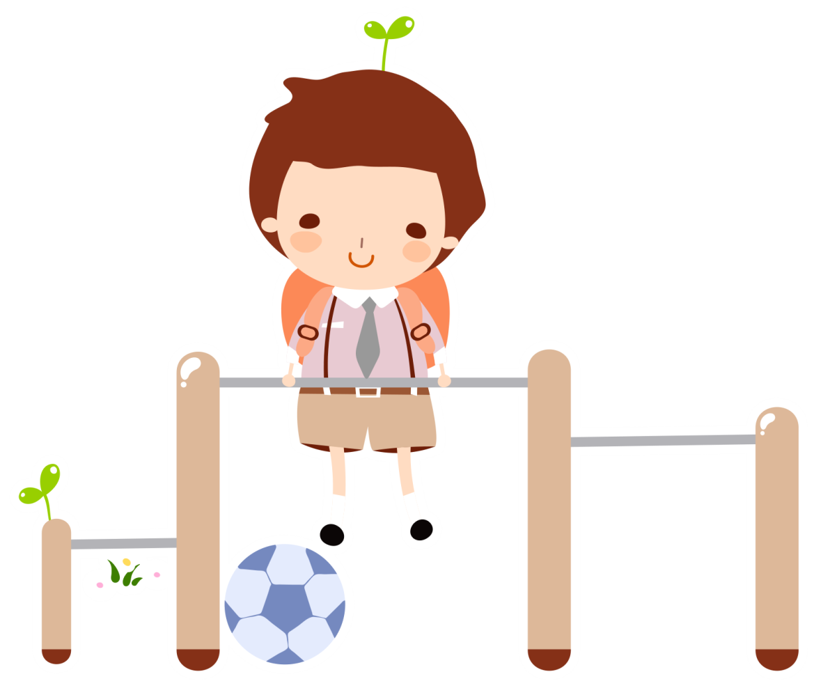



Slide 3






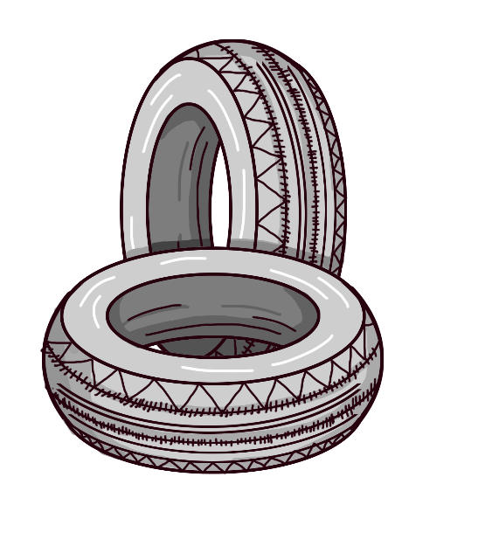

Nam đang trên đường đến lớp học nhưng lại bị rất nhiều vật cản đường. Em hãy giúp Nam đến lớp đúng giờ bằng cách trả lời các câu hỏi để những vật cản đó biến mất nhé!
Notes:
Nhấn vào khung chữ để khung chữ biến mất. Nhấn vào các vật cản trên đường để đến câu hỏi. Nhấn vào mặt trời để sang slide bài mới

Slide 4




Số liền trước của số 10 là?
A
b
9
8
c
d
11
12
Notes:
Nhấn vào hình cậu bé đi xe đạp để quay về silde câu hỏi

Slide 5
Số liền sau của số 15 là?
A
b
17
14
c
d
13
16
Notes:
Nhấn vào hình cậu bé đi xe đạp để quay về silde câu hỏi

Slide 6
Số nhỏ nhất trong tia số là số mấy?
A
b
1
10
c
d
0
2
Notes:
Nhấn vào hình cậu bé đi xe đạp để quay về silde câu hỏi

Slide 7
Số lớn nhất trong tia số là số nào?
A
b
100
Không có số lớn nhất
c
d
1 000
999
Notes:
Nhấn vào hình cậu bé đi xe đạp để quay về silde câu hỏi

Slide 8


Slide 9

1
Tìm trên tia số:
0
1
2
3
4
5
6
7
8
9
10
a. Những số bé hơn 5:
0; 1; 2; 3; 4
b. Những số vừa lớn hơn 3 vừa bé hơn 6:
4; 5

Slide 10
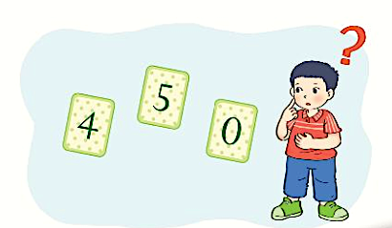
2
Chọn câu trả lời đúng.
Ghép hai trong ba thẻ số bên được tất cả bao nhiêu số có hai chữ số ?
A
A. 6
B
B. 5
C
C. 4
Các số có 2 chữ số ghép được từ 3 thẻ số trên là:
54
40,
50,
45,

Slide 11
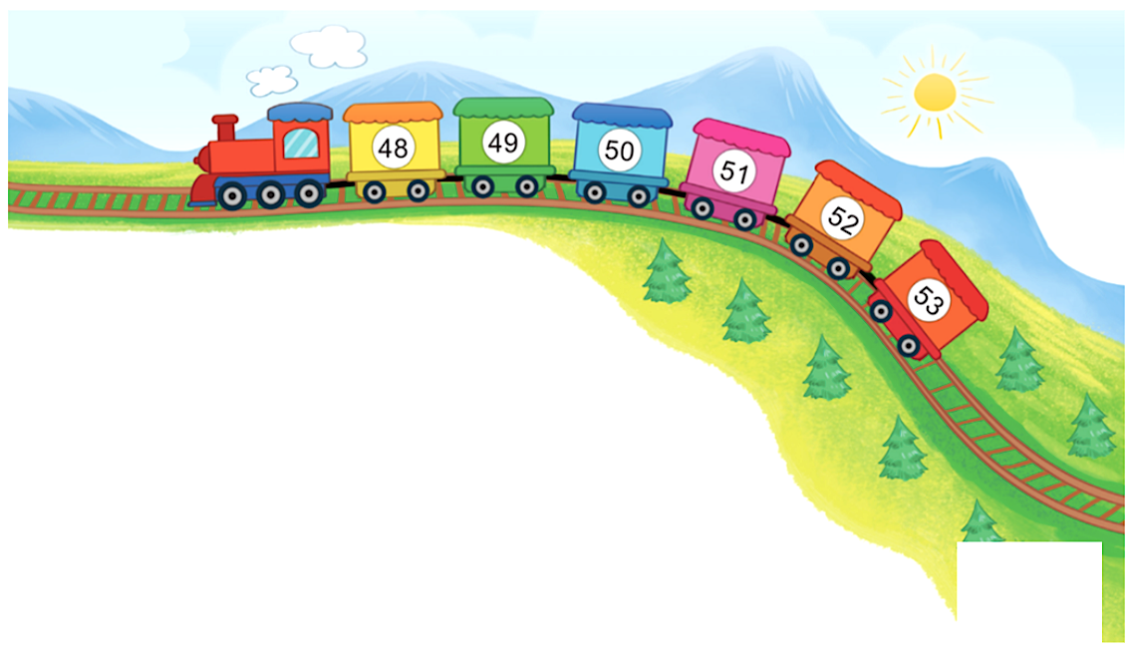

3
Số?
a. Toa liền sau của toa 50 là toa
Toa liền trước của toa 51 là toa
51
50
b. Toa liền trước của toa 49 là toa
Toa liền sau của toa 52 là toa
48
53
c. Ở giữa toa 49 và toa 51 là toa
Ở giữa toa 50 và toa 53 là toa và toa
50
51
52

Slide 12
4
Số?
Số liền trước | Số đã cho | Số liền sau
59 | 60 | 61
? | 53 | ?
? | 86 | ?
? | 69 | ?
? | 72 | ?
52
54
85
87
68
70
71
73

Slide 13
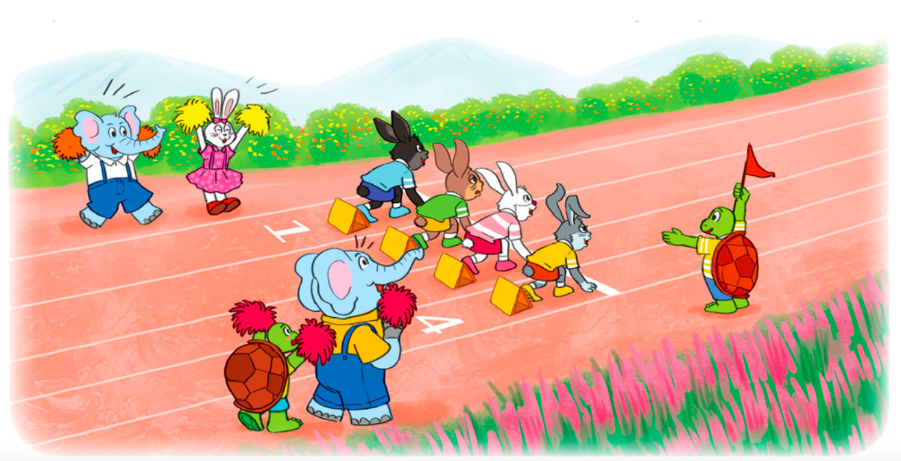
5
Thỏ trắng, thỏ nâu, thỏ khoang và thỏ xám đang chuẩn bị thi chạy. Các làn được đánh số từ bé đến lớn.
Thỏ xám chạy ở làn số mấy?
→ Thỏ xám chạy ở làn số 4.

Slide 14


Slide 15

Mỗi bạn ở đây sẽ có một câu hỏi để giúp các em ghi nhớ kiến thức của bài học. Các em hãy trả lời các câu hỏi để xem ai nhớ bài tốt nhất nhé!

Slide 16


Điền số thích hợp vào chỗ trống:
Số liền sau số 17 là số
Notes:
Gv cài Developer để điền từ vào chỗ trống, kích vào hình nhân vật để quay lại slide câu hỏi

Slide 17
Điền số thích hợp vào chỗ trống:
Số liền trước số 25 là số
Notes:
Gv cài Developer để điền từ vào chỗ trống

Slide 18

Điền số thích hợp vào chỗ trống:
Số liền sau số 38 là số
Notes:
Gv cài Developer để điền từ vào chỗ trống

Slide 19


